Slide 1
КОРЬ опасна для всех!
Районный педиатр Зверкович Александра Владимировна

Slide 2
Корь является высокозаразным инфекционным вирусным заболеванием, которое вызывается вирусом кори.
Инфекция передается воздушно-капельным путем при контакте с больным (при разговоре, чихании, кашле).
Не привитый и не болевший ранее корью человек почти со 100%-ной вероятностью заразится.
Корью можно заразиться не контактируя с больным, а просто находясь с ним в одном доме.

Slide 3
Симптомы кори у детей
Инкубационный период (от заражения до первых проявлений болезни) длится от 7 до 17 дней.
Больной заразен для окружающих в последние 2 дня инкубационного периода, катаральный период (3-4дня) и до четвертого дня высыпаний, т.е. в течение 9 дней.
Заболевание включает 3 этапа: катаральный, период высыпаний и период пигментации.

Slide 4
1. Катаральный период - длится 3-5 дней. Проявляется в виде респираторной инфекции: подъем температуры, головная боль, кашель, насморк, боль в горле.
Главный симптом кори на данном этапе — появление специфической сыпи во рту у основания зубов.
2. Период высыпаний. Коревая сыпь на коже – (пятнисто-папулезная экзантема, склонная к слиянию) – характерный признак этого периода.
Она изначально появляется за ушами и на коже головы в районе роста волос, распространяясь на лицо, область шеи и грудь. На 2й день сыпью покрывается кожа плеч, рук, спины, живота, на 3й – нижних конечностей, включая пальцы, а на лице бледнеет.
Период высыпаний считается разгаром кори. В этот период диагностируют тахикардию, бронхит, пневмонию.
3.Период пигментации. На 3-4 день с момента высыпания состояние улучшается. Нормализуется температура, сыпь угасает, оставляя пигментацию (она со временем исчезнет).

Slide 5
КОРЬ опасна для всех!
У детей часто развивается коревая пневмония, при которой нет специфического лечения, антибиотики и противовирусные препараты не помогут, лечения не существует!
Дети тяжело переносят пневмонию, многие нуждаются в кислородной терапии, развивается дыхательная недостаточность.

Slide 6
Корь даже намного контагиознее ковида. При этом необязательно, чтобы был длительный или близкий контакт. Достаточно жить на одной лестничной площадке с заразившимся.
Корь — коварная инфекция, потому что она дает долгосрочные заболевания, из которых самое серьезное — склерозирующий панэнцефалит.
Это проявление редкое, но оно встречается через 10-15 лет после кори.
Есть и другие осложнения, например, менингит и энцефалит, после них бывает такое осложнение как умственная отсталость.
У таких детей повышаются риски аутизма, ментальных нарушений, есть проявления на печень, почки, возникают аутоиммунные заболевания. Самые грозные осложнения приходятся на центральную нервную систему.

Slide 7
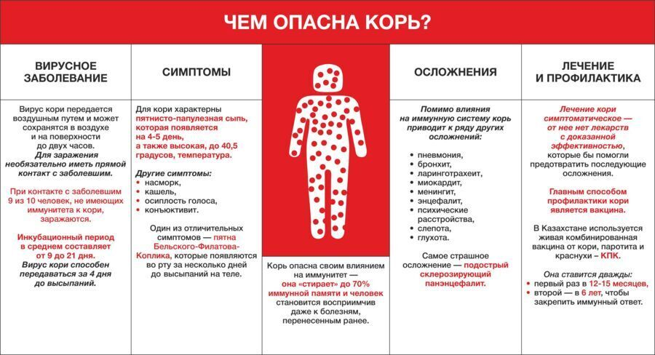

Slide 8
ВАКЦИНАЦИЯ - это единственная защита от кори!
Причем не нужно ждать плановой вакцинации.
Современная вакцина КПК - это живая вакцина, но она ослабленная, инактивированная.
Основное побочное действие после прививки — субфебрильная температура — 37-37,5.
Обычно плановую вакцину от кори, краснухи и паротита (ККП) дети получают два раза - в 12 месяцев и в 6 лет.

Slide 9
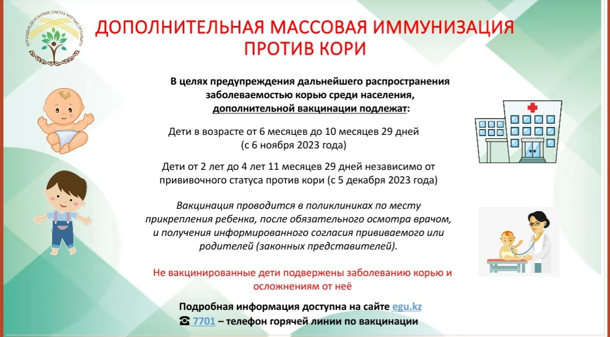
Постановлением главного государственного санитарного врача РК от 01.11.2023 г №7 о проведении санитарно-противоэпидемических мероприятий против кори было решено провести дополнительную массовую иммунизацию.

Slide 10
Дополнительная массовая иммунизация против Кори - это так называемая нулевая доза вакцины.
Ее делают дополнительно, а не вместо плановой.
Это точно такая же прививка против кори, краснухи и паротита, которую ребенок получит в 12 месяцев и 6 лет.
Стандартная вакцина ККП производства Индии. Она сертифицирована ВОЗ, зарегистрирована в нашей стране, проверена временем - мы много лет применяем ее для плановой иммунизации.

Slide 11
Что можно делать родителям кроме прививок?
Нужно максимально изолироваться, то есть, не нужно ходить в ТРЦ, где большое скопление людей, на дни рождения и т.д.
Нужно носить маски, использовать санитайзеры, чаще мыть руки с мылом. И ребенка приучать мыть руки с мылом!

